Slide 1
Малахитовая шкатулка
Черкашина Наталья Борисовна
Учитель географии
МОУ гимназия №5
2009год.

Slide 4
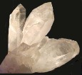

Slide 5
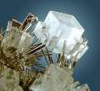
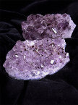
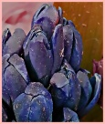

Slide 6
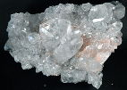

Slide 7
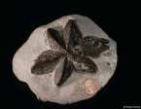
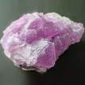
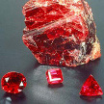
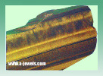

Slide 8
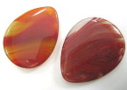
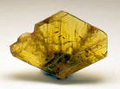

Slide 9
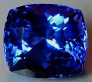
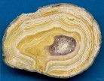
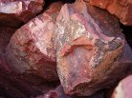

Slide 10
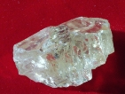
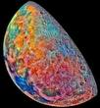

Slide 11
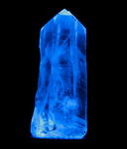

Slide 12
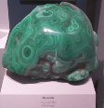

Slide 13
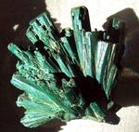

Slide 14
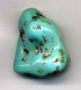
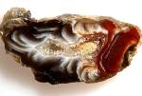

Slide 15
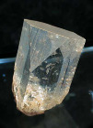
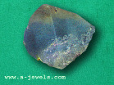

Slide 16
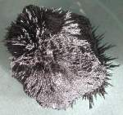
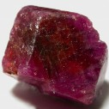

Slide 17
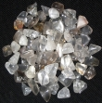
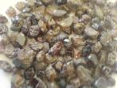
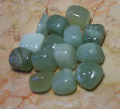
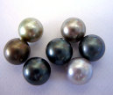
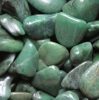
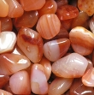
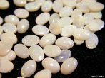

Slide 18
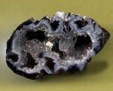
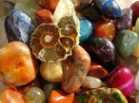
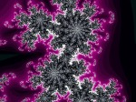

Slide 19
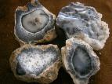
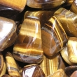
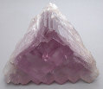
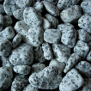
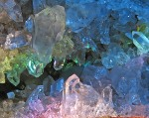

Slide 20
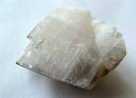
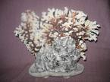

Slide 21
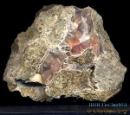
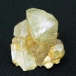

Slide 22
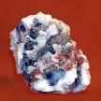
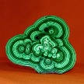
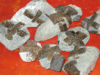

Slide 24
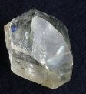
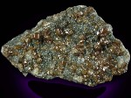
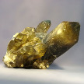

Slide 28
Супер геолог
конкурс первый

Slide 29
Самые неповторимые
Конкурс второй

Slide 30
Её вес 3,5 тонны. Размер 6 *4 ,5 м. Состоит из 45000 кусочков. Была изготовлена в 1937 году в Свердловске. Вошла в книгу рекордов Гиннеса. Хранится в Эрмитаже. Имеет прямое отношение к географии. Кто она?

Slide 32
Вазы, завод, поселок городского типа, горный хребет на Алтае носят одно название, но всемирную известность этому названию принесла именно она, хранящаяся в Эрмита ж е занесённая в « Книгу рекордов Гиннеса ». Кто она , из чего она, в ч ё м её рекорд?

Slide 34
Горная порода осадочная рыхлая. Используется в строительстве. Самая значимая постройка из этого минерала является самой древней на планете.

Slide 36
Ш у тят, что в Москве существует прекрасный минералогический музей, где представлены образцы мрамора, гранита и известняков. Какую основную функцию выполняет этот музей?

Slide 38
В Эрмитаже есть зал, поражающий своими экспонатами из того же минерала, что и рабочий кабинет президента России в Кремле. Как называется этот зал?

Slide 39
Малахитовый зал.

Slide 40
Она была безвозвратно потеряна в годы Великой Отечественной войны. Е ё восстанавливали 35 лет. Из каждого привезенного вагона этой породы подходило только 25-50 образцов. Кто она? Где она?

Slide 42
Конкурс третий.
Шкала твердости.

Slide 43
Конкурс четвертый.
И о камне тоже поют.

Slide 44
Ты подарил голубой ……… Когда мы встретились в последний раз. И сером омуте бездонных глаз. Мерцал как льдинка голубой…….

Slide 45
Привези, привези мне …….бусы. Мне ………бусы из-за моря привези.

Slide 46
Все то что было в………застыло.

Slide 47
Не ходи к нему на встрече, не ходи. У него …….. камушек в груди.

Slide 48
Покатилась слеза – чистая ….. Голубые глаза нет ни сна, ни покоя . Что же это такое?

Slide 49
……… . . от Александра обязан по закону жанра разочаровывать слезами и очаровывать мечтами.

Slide 50
Конкурс пятый.
Парочка.

Slide 51
Конкурс шестой
Кто первый?

Slide 52
“2 4 солдатика были совершенно одинаковыми, а 25 солдатик был одноногий. Его отливали последним, и металла немного не хватило”. Какого металла не хватило?

Slide 53
Твердое состояние- свойство почти любого металла. Но только не этого. Он жидкий. Правда, 1литр весит больше 13 кг. Чтобы стать твердым, ему необходим сильный мороз -390°С. При 357°С он превращается в ядовитый пар. Им очень часто наполняют термометры. Что это за металл-исключение?

Slide 54
Серебристо-белая скатерть, подаренная промышленником Демидовым Петру I, обладала удивительным свойством – не горела в огне. Она была сделана из особенного несгораемого минерала, который можно разделить вручную на тонкие серебристые нити, волокна. Из какого минерала была сделана?

Slide 55
Из «Кулиннана» вышло 105, из «Эксельсиора» – 21, из « Джонкера» -12, из «Юбилейного» – 2, а из «Винстона» всего один. О чем речь?

Slide 57
О каком металле идет речь?.
для легкости в сплавы дается.
Мощь самолета создал. Тягуч и пластичен, отлично куется Серебряный этот металл.

Slide 58
итоги

